Slide 1
Notfalltreffpunkte Kt. Bern
Medienkonferenz
Kommunale Anlaufstellen im Ereignisfall
Amt für Bevölkerungsschutz, Sport und Militär (BSM)

Slide 2
Inhalt
Sinn und Zweck
Standorte
Leistungsprofil
Aufgaben und Zuständigkeiten
Material (Grundausrüstung)
Zeitplan
Weiteres Vorgehen (Empfehlung für Gemeinden)

Slide 3
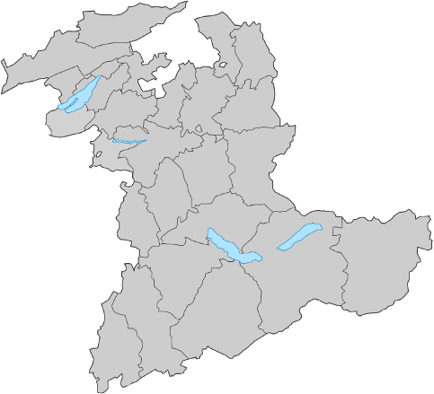
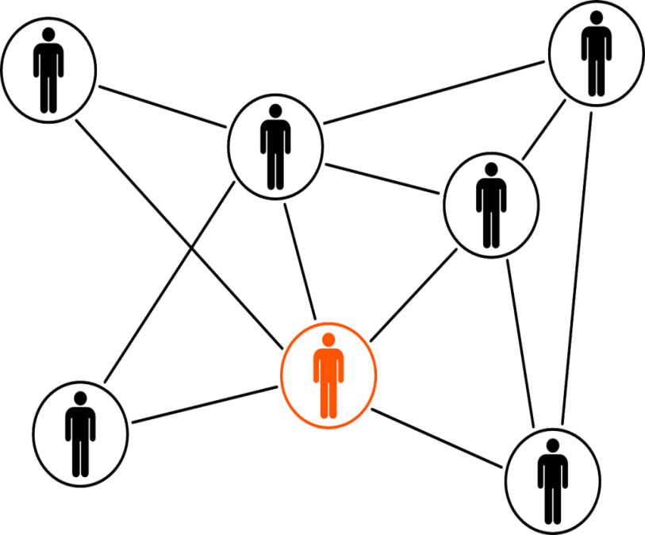
Sinn und Zweck
kommunale Anlaufstellen für Bevölkerung in Katastrophen und Notlagen
Informationen/Unterstützungsangebote «wenn sonst nichts mehr geht»
Ziel: schweizweite Umsetzung NTP
Notes:
Die Notfalltreffpunkte sind ein zusätzliches Angebot im kommunalen Bevölkerungsschutz, um die Sicherheit der Bevölkerung im Ereignisfall zu erhöhen, v.a. dann, wenn ihre Selbstvorsorge nicht mehr greift oder wenn es schwierig ist, die Kommunikation mit den Behörden und den Blaulichtorganisationen sicherzustellen. In ihrer Grundform haben sie eine «Leuchtturmfunktion»
Denn besonders wenn Infrastrukturen ausfallen, wird es brenzlig – so z.B. die Stromversorgung. Unsere heutige Gesellschaft ist ohne Strom nicht funktionsfähig. Nicht nur der Strom zum Wohnen und Arbeiten fehlt, sondern auch unzählige, teilweise zentrale Dienstleistungen wie beispielsweise die Telekommunikation, der Zahlungsverkehr oder die Versorgung mit Treibstoff oder Trinkwasser entfallen oder werden zumindest massiv beeinträchtigt. Strommangel und Stromausfall stellen somit ernstzunehmende Gefährdungen für die betroffene Bevölkerung dar. Im schlimmsten Fall ist sogar mit Todesopfern zu rechnen, beispielsweise bei Verkehrs- oder Haushaltsunfällen, Bränden, oder weil medizinische Notfälle durch fehlende Alarmierungsmöglichkeiten nicht rechtzeitig versorgt werden können.
Im Ereignisfall nehmen die Gemeinden die NTP im Schadensgebiet koordiniert in Betrieb (vgl. Anhang 6 bzw. 4 zum NTP-Konzept > via www.be.ch/ntp). Sie stehen danach der Bevölkerung als Anlauf- und Informationsstellen zur Verfügung.
Als Vorbild dienten: «Katastrophen-Leuchttürme» in Berlin, DE (2012-2015) und die Pilotprojekte «Notfalltreffpunkte» in den Kt. AG und SO (2015–2020)
Umsetzung Kt. SO: 31. Oktober 2019 (139 Standorte)
Umsetzung Kt. AG: 15. Oktober 2020 (299 Standorte)
Auch der Kanton Nidwalden (11 Standorte), die Stadt Zug (8 Standorte) und der Kanton Schaffhausen haben mittlerweile NTP in den Gemeinden eingerichtet. Andere Kantone folgen. Ziel ist eine schweizweite Umsetzung des Konzepts.
Der Kanton Bern ist der erste grosse Kanton, der das Projekt umsetzt. Der Start erfolgte im Frühling 2017: Konzept-Erarbeitung in enger Zusammenarbeit mit den 8 Pilotgemeinden (Belp, Bern, Lauterbrunnen, Ostermundigen, Schwarzenburg, Spiez, Thun und Wohlen), den Kantonen Aargau und Solothurn und dem Bundesamt für Bevölkerungsschutz (BABS) → 8 Gemeinden mit verschiedenen Ressourcen, Bevölkerungsbedürfnissen usw., um den unterschiedlichen kommunalen Bedürfnissen in der operativen Umsetzung möglichst gut Rechnung zu tragen
Die Gemeinden werden gesetzlich nicht zur Einrichtung von NTP verpflichtet
Das BSM liefert das «Rüstzeug» für die Umsetzung in Form von Konzept, Material und Umsetzungshilfen

Slide 4
Einsatz NTP bei welchen Ereignissen?
Gefährdungsereignisse mit grossem Schadensausmass:
mehrtägiger, grossflächiger Stromausfall
Erdbeben
schweres Unwetter
usw.
⇨ diese können die Bevölkerung und ihre
Lebensgrundlagen schwer treffen!
Notes:
Für den Einsatz von NTP stehen Gefährdungsereignisse mit grossem Schadensausmass wie
ein mehrtägiger, grossflächiger Stromausfall,
ein Erdbeben oder
ein schweres Unwetter
im Vordergrund. Denn diese können die Bevölkerung und ihre Lebensgrundlagen schwer treffen.
Und dass diese Ereignisse durchaus eintreten, zeigte sich u.a.
am 15. März 2021, als ein Erdbeben der Stärke 3.3 auf der Richterskala die Erde im Umfeld der Stadt Bern zum Beben brachte. Etwas mehr als einen Monat zuvor gab es bereits ein ähnlich starkes Beben in Bremgarten;
am 30. März 2021, als ein Softwarefehler das Mobilfunknetz der Swisscom lahmlegte und das Telefonieren über das Mobilfunknetz, das Versenden von Kurznachrichten sowie die Nutzung des mobilen Internets schweizweit am Nachmittag während 15min nicht mehr möglich war;
am 26. Mai 2020, als Gespräche über das Mobilfunknetz von Swisscom drei Stunden lang nicht möglich waren, und auch das Festnetz nur eingeschränkt funktionierte. Einzelne Kantone wie Zug, Basel-Landschaft und Obwalden meldeten damals über die Alarm-App Alertswiss, dass Notfallnummern und Polizeizentralen deswegen nicht erreichbar seien.
Der Abschlussbericht der Sicherheitsverbundsübung 2014 (SVU 14) fasst zusammen: «Bei einem Stromausfall von mehr als vier Stunden wäre seitens der BORS (Anm.: Behörden und Organisationen für Rettung und Sicherheit= Blaulichtorganisationen) die übliche Alarmierung via Telefon und Internet nicht mehr zu garantieren.» Zudem zeigte die SVU 14, dass «von den untersuchten IKT nur jene den Anforderungen genügten, welche für den Stromausfall ausgelegt sind: Bernradio, FIS Heer, Notfunk EDA, POLYCOM und das (analoge) Festnetz für Telefonie.»
Wie die vorgenannten Beispiele und die Einschätzung der Fachexpertinnen und -experten von Bund und Kantonen zeigen, ist ein längerer Ausfall der Stromversorgung ein sehr realistisches Szenario. Kein Telefonieren mit dem Handy, der gewohnte Zugriff aufs Internet geht ebenfalls nicht mehr, der Zahlungsverkehr ist lahmgelegt – kurzum: Es geht nichts mehr.

Slide 5
Standorte
prov. kantonale Standortplanung:
236 NTP
in öffentlichen Gebäuden wie z. B. Schulhäusern, Turn- oder Mehrzweckhallen
Im Ereignisfall mit Wegweisern ausgeschildert und durch Notfalltreffpunkt-Fahnen markiert
Notes:
Um eine möglichst flächendeckende Verteilung über den Kanton zu gewährleisten, hat das BSM eine provisorische Standortplanung entworfen. Diese orientiert sich unter anderem am aktuellen Poststellennetz und den damit verbundenen Vorgaben des Bundes in Bezug auf die Erreichbarkeit.
Die vom BSM definierten NTP-Gemeinden sind als Vorschlag anzusehen; der definitive Entscheid wird durch Gemeindebehörde gefällt
Anders als in den Kantonen SO oder AG werden kommunale Gebäude/Räumlichkeiten, in denen die NTP aufgebaut werden, nicht fix mit einer NTP-Tafel o.ä. versehen, sondern es werden im Ereignisfall Fahnen und Wegweiser zur Signalisation eingesetzt; die NTP bleiben somit mobil, d.h. flexibel genug, um sich den Umständen im Ereignis anzupassen (z.B. wenn der NTP-Standort wegen der aktuellen Gefährdungslage plötzlich verlegt werden müsste)
NTP sind «grenzübergreifend» über RFO-Gebiete möglich
keine Aufteilung nach Verwaltungskreisen (VK) oder anderen Kriterien! (d.h. nicht alle VK haben gleich viele NTP)
Positionierung innerhalb der VK rein nach Erreichbarkeit
Die prov. Standortplanung (Stand 2019) ist einsehbar unter www.be.ch/ntp > Provisorische Standorte nach Verwaltungskreisen bzw. Provisorische Standortplanung auf interaktiver Karte

Slide 6
Leistungsprofil
Mindestleistungen
Information und Kommunikation:
Lage, Warnungen/Verhaltensempfehlungen
POLYCOM für Notrufe
Optionale Erweiterungsleistungen
Abgabe von Verbrauchsgütern
Notstrom für Bevölkerung
usw.
⇨ KEINE Evakuierungen
Notes:
Was bietet ein NTP im dem einzelnen Bürger bzw. der einzelnen Bürgerin im Ereignisfall? NTP sind vielseitig einsetzbar, doch in ihrer Grundfunktion stellen sie primär die Information und Kommunikation für die Bevölkerung sicher (denn fehlende Informationen verunsichern die betroffene Bevölkerung enorm)
Nebst der Informationsverbreitung durch Sirenen, Radio- und TV-Durchsagen sowie der Alertswiss-App sind die NTP also eine weitere Möglichkeit, im Falle eines Grossereignisses die Bevölkerung rechtzeitig zu informieren. Oder falls die normalen Informationskanäle ausfallen, ersetzen die NTP diese sogar ganz
Jeder NTP verfügt über 2 POLYCOM-Funkgeräte, mit denen man bei Bedarf stromnetzunabhängig Notrufe absetzen kann (bzw. es hat 1 POLYCOM für den Funkbetrieb innerhalb der verschiedenen, sich in Betrieb befindlichen NTP sowie deren FO und ZSO und 1 weiteres als Verbindung zur regionalen Einsatzzentrale der Kantonspolizei, um Notrufe absetzen zu können). Die Möglichkeit, Notrufe absetzen zu können, ist zentral
Bei Bedarf können auch weitere Dienstleistungen angeboten werden, sogenannte «optionale Erweiterungsleistungen», z.B. Nahrungsmittel- oder Trinkwasserabgabe, Notstrom für die Bevölkerung o.ä.
Anders als in den Kt. AG und SO dienen NTP NICHT als Besammlungsplätze für Evakuierungen, da es für allfällige Evakuierungsszenarien bereits kantonale Planungen gibt und diese nicht übersteuert werden sollen.

Slide 7
Aufgaben und Zuständigkeiten
personeller Lead
politischer Überbau
materieller Lead (Lagerung/Wartung)
personelle Unterstützung
Information
Koordination
Gebäude/ Räumlichkeiten
Gemeinde
RFO / GFO
ZSO
Standortnutzer
Notes:
Die Zuständigkeiten im Zusammenhang mit der Planung, der Inbetriebnahme bzw. dem Betrieb von NTPs sind empfohlenermassen wie folgt geregelt:
Die Gemeindebehörde fällt den politischen Entscheid, ob Notfalltreffpunkte in ihrem Gebiet eingeführt werden sollen. Sinnvollerweise geschieht dies in Absprache mit den umliegenden Gemeinden
Gleichzeitig ist auch festzulegen, welchem Organ der kommunalen Stufe die Umsetzungsverantwortung übertragen wird. Hier bieten sich aus Sicht des BSM vor allem die Regionalen Führungsorgane (RFO) an
Im Einsatzfall geht es zuerst um das Aufgebot des Betriebspersonals. Im Hinblick auf eine möglichst rasche Inbetriebnahme, stammt dies mit Vorteil aus den Reihen der Gemeindeverwaltung. Dieses wird zu einem späteren Zeitpunkt durch Angehörige des Zivilschutzes ergänzt oder abgelöst (was die Durchhaltefähigkeit sichert). Es besteht je nach Ereignis und Ressourcen die Möglichkeit, weitere Helfende einzubinden (Frauen- oder Samariterverein, Freiwillige usw.)

Slide 8
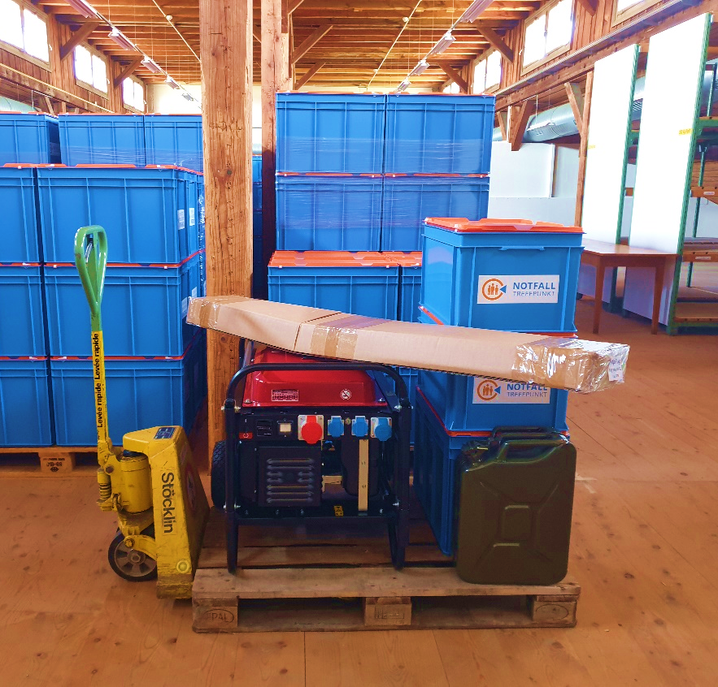
Material (Grundausrüstung)
3 Materialkisten mit Material für
Beleuchtung
Schutz Betriebspersonal
Absperrung / Personenlenkung
Stromerzeugung
Information und Kommunikation (IKT)
1 Kiste Funkzubehör (POLYCOM)
Notstromaggregat (inkl. Benzinkanister) und NTP-Fahne
Notes:
Alle NTP verfügen über ein Grundausrüstungs-Set (4 RAKO-Kisten) und ein Notstromaggregat. Damit ist sichergestellt, dass die Notfalltreffpunkte selbst bei einem grossflächigen und langandauernden Stromausfall funktionieren – und durch ihre Beleuchtung schon von weitem für die Bevölkerung erkennbar sind («Leuchtturm-Funktion»)
Auch die Kommunikation mit den Behörden (dem Regionalen und Kantonalen Führungsorgan sowie mit den Blaulichtorganisationen ist bei einem Ausfall des regulären Stromnetzes sichergestellt. Die Notfalltreffpunkte sind nämlich in das gesamtschweizerische Sicherheitsfunknetz POLYCOM eingebunden, über das die Einsatzkräfte und Führungsebenen auf Stufe Gemeinde, Kanton und Bund kommunizieren.
Zu Gunsten der raschen Verfügbarkeit im Ereignis, erfolgt die Einlagerung des Materials am NTP-Standort oder in unmittelbarer Nähe.
Das NTP-Material wird zentral durch das BSM beschafft (Finanzierung aus dem Ersatzbeitragsfonds → Schutz der Bevölkerung; gesamtkantonale Ausführung, jeder profitiert = solidarische Finanzierung). Die Kosten pro NTP belaufen sich auf rund CHF 3500.- (ohne POLYCOM), wobei das Notstromaggregat mit über CHF 2000.- am stärksten ins Gewicht fällt.
Die durch das BSM beschafften NTP-Grundausrüstungs-Sets gehen bei der Übernahme in Bern als Zivilschutzmaterial in das Eigentum der regionalen ZSO über (Ausnahme: POLYCOM-Sortiment ist nur eine Leihgabe). Mit der Übernahme geht auch die Verantwortung für die Sicherstellung der Betriebsbereitschaft einher. Es steht der ZSO jedoch offen, die Wartung oder Teile davon durch die Gemeinden und somit durch diejenigen Personen ausführen zu lassen, die das betreffende Material auch im Einsatzfall in Betrieb nehmen werden.
Der Bezug der Grundausrüstung ist kostenlos für die umsetzenden Gemeinden. (Folge-)Kosten entstehen lediglich im Rahmen der Wartung und durch den Ersatz von Verbrauchsmaterial (z.B. Hygienematerial wie Masken, Handschuhe usw.).
Eine detaillierte Auflistung des Materials finden Sie unter www.be.ch/ntp > Anhänge zum Konzept NTP BE > A3 (Materialliste) bzw. in der Präsentation unter > Material

Slide 9
Information der Bevölkerung
www.notfalltreffpunkt.ch – ein Webauftritt für alle Kantone
Informationen auf der BSM-Homepage
Info-Flyer (physisch und/oder elektronisch) für die Bevölkerung
Notes:
Die Realisierung des Projekts hat bereits begonnen. Die Medienkonferenz zu Lancierung hat am 6. Mai 2021 stattgefunden.
Der aktuelle Stand der Umsetzung kann auf dem interkantonale Webauftritt www.notfalltreffpunkt.ch abgerufen werden. Ziel ist, dass innerhalb von 1,5–2 Jahren alle NTP im Kanton Bern umgesetzt sind.
Auch auf der BSM-Homepage werden Informationen zum Projekt abrufbar sein (in 2 Bereichen: 1) Bevölkerung, 2) Dokumente zur Projekt-Umsetzung für die Gemeinden)
Es wurde ein kantonaler Info-Flyer erstellt, der an die umsetzenden Gemeinden abgegeben wird, damit dieser zeitnah an die Haushalte abgegeben werden kann. Der Flyer liegt auch in elektronischer Form vor, falls er zum Download angeboten werden soll.
Um die Gemeinden bei ihren Informationsvorhaben zu unterstützen (Gestaltung von eigenen Merkblättern, Informationen auf dem Webauftritt der Gemeinde usw.), bietet das BSM folgende Elemente zum Download an
NTP-Logos (.png/.jpg) > für .eps-/.ai-Dateien bitte anfragen
(Symbol-)Bilder (Material, Wegweiser usw.)
Icons (.eps/.ai) und Schriftarten Flyer (.ttf) > bitte anfragen

Slide 10
Weiteres Vorgehen in den Gemeinden
Grundsatzentscheid und Klärung der Umsetzungsverantwortung
Standortplanung
Betriebsplanung
Einreichen der Umsetzungsdoku-mente und Prüfung durch das BSM
Abholung des NTP-Materials
Praktische NTP-Übung
Notes:
Bei der Einführung der NTP kommt den Gemeinden eine Schlüsselrolle zu. Denn niemand kennt die lokalen Gegebenheiten besser und ist im Ereignisfall schneller vor Ort als die Gemeinde selbst. Selbstverständlich können die Gemeinden aber auf die tatkräftige Unterstützung des Kantons setzen.
Eine Vorgehens-Empfehlung zur Umsetzung des NTP-Projekts in den Gemeinden finden Sie in der BSIG vom Dez. 2020 (https://www.bsig.jgk.be.ch/bsig-2010-web/bsig/fileDownload?fileId=4060)
→ Mehr Informationen und Projektunterlagen siehe www.be.ch/ntp

Slide 11
Kontakt
Daniela Mangiarratti
Projektleitung NTP BE
daniela.mangiarratti@be.ch
+41 31 633 44 24
Christoph Gasser
Projektunterstützung NTP BE
c.gasser@be.ch
+41 31 636 05 78

